Slide 2
“战争的精华，却不是在胜利，而是在于文化命运的展开。”
——奥斯瓦尔德∙斯宾格勒《西方的没落》

Slide 3
第13课 碰撞·交融·共生
——现代战争与不同文化的碰撞和交流
一战
二战
民族民主意识
觉醒
殖民
体系
瓦解
新兴民族国家
文化的发展

Slide 4
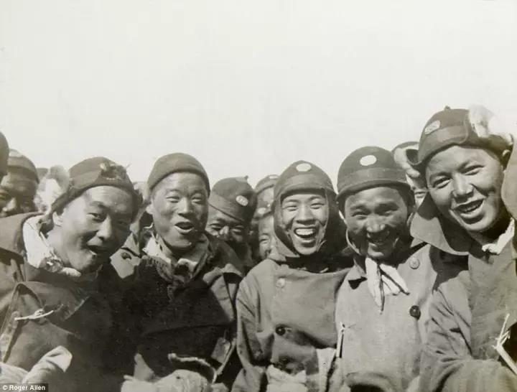
一、碰撞：筚路蓝缕 意识觉醒
（一）艰难的民族民主意识觉醒之路：
思考：中国参与协约国阵营，对德奥同盟国宣战的目的是什么？
中国政府1917年8月14日对德宣战的大总统令宣布：
爰自中华民国六年八月十四日上午十时起，对德国、奥国宣布立于战争地位。所以从前我国与德奥两国订立之条约、合同、协约及其他国际条款、国际协议属于中德、中奥之关系者，悉依据国际公法及惯例，一律废止。
——王芸生《六十年来中国与日本》
图1 参加一战的华工
目的：废除与德、奥签订德不平等条约，收回胶州湾租借地。
中国维护国家主权的民族意识

Slide 5
观察两幅地图，说一说第一次世界大战后，欧洲政治版图发生了什么变化？
1.一战改变了欧洲、西亚和北非的政治版图。
◎一战前的欧洲
◎一战后的欧洲

Slide 6
材料1：一位法国官员评论道：“参与到第一次世界大战中的这17.5万非洲士兵，在法兰西的壕沟里掘好了旧非洲的坟墓。”法国驻印度支那总督于1926年写道：“这场把欧洲浸润在血泊中的战争已经……唤醒了远离我们的土地上人民的独立意识……过去几年里，一切都变了。不论是人还是思想，就连亚洲本身都变了”。
——转引自[美]斯塔夫利阿诺斯著，王红生等译《全球分裂：第三世界的历史进程》
2.一战客观上将自由、民主与民族独立的思想进一步传播到欧洲、西亚和北非等地。

Slide 7
材料2：一战期间，英国从印度征募新兵116万余人，派出海外作战121万余人，死伤10万余人。印度人还向英国捐赠了11550万磅的“战时贡献”，这个数字大大超过印度平均每年赋税收入总额。连总督都不得不承认，整个印度被“搜罗一空”。
——林承节《印度史》
材料3：一战也把东方各族人民卷入国际政治生活，帮助他们熟悉军事技术装备和新式武器，使他们开阔眼界，加深了对帝国主义的认识。美国总统威尔逊的“十四点纲领”、英国首相劳合乔治关于民族自决原则的声明，也使殖民地人民民族自决意识和民族独立观念大大强化。
——余建华《民族主义：历史遗产与时代风云的交汇》
3.一战进一步激化了宗主国与殖民地之间的矛盾，民族自决原则在殖民地传播开来。
民族自决原则是指处于外国奴役和殖民统治下的被压迫民族有自由决定自己命运、摆脱殖民统治、建立民族独立国家的权利。

Slide 8
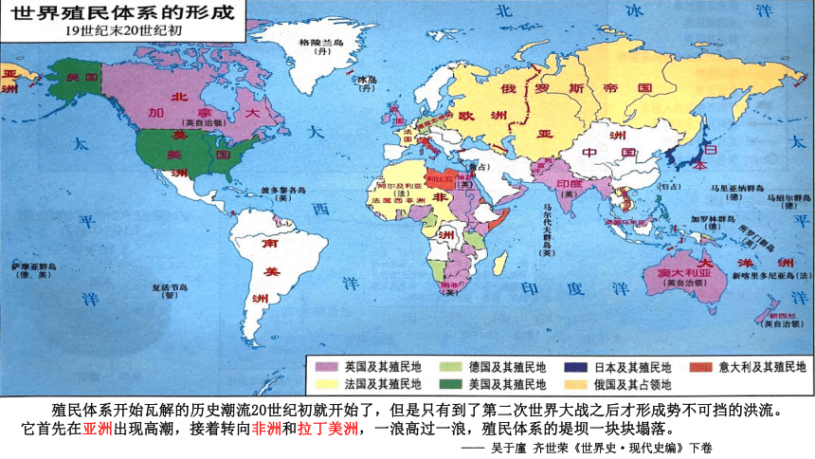
（二）民族民主意识觉醒的表现 ：
中国新民主主义革命：五四运动、中共诞生
墨西哥的卡德纳斯改革
摩洛哥里夫人民起义
越南反法斗争
尼加拉瓜桑地诺抗美斗争
埃及华夫脱运动
印度的“非暴力不合作”运动
印尼反对荷兰的民族大起义
阿根廷共产党领导工人罢工

Slide 9
材料3：1900年7月，来自美国、西印度群岛和非洲的57名代表在伦敦举行第一次泛非会议。会议讨论了全世界黑人的境遇问题，主张黑人与白人应享有同等权利，提出“非洲是非洲人的非洲”的口号，形成了泛非主义思想。第一次世界大战后，泛非运动日益活跃。从1919年到1945年，连续召开了5次泛非大会，这是非洲人民要求民族独立和自治的重要表现。
——历史选择性必修3《文化交流与传播》
想一想：从上述材料可知，非洲人的“泛非运动”要求是什么？第一次世界大战后实现了吗？
实现民族独立和自治；没有实现，大都以失败告终

Slide 10
二、交融：风靡云涌 破除旧局
结合教科书和所学知识，思考下列问题：
问题1：第二次世界大战期间反法西斯国家签署的相关宪章或宣言，有哪些共同内容和影响？
问题2：上述宪章或宣言的签署，说明反法西斯联盟是为明确支持殖民地的独立要求，它们为什么要支持呢？
问题3：作为老牌殖民帝国的英国等国家是真的支持殖民地的独立吗？
问题4：英国等国家为什么还会表态支持呢？

Slide 11
问题1：第二次世界大战期间反法西斯国家签署的相关宪章或宣言，有哪些共同内容和影响？
材料4：尊重各民族自由选择其所赖以生存的政府形式的权利。各民族中的主权和自治权有横遭剥夺者，两国俱欲设法予以恢复。
——1941年8月英、美两国首脑签订的《大西洋宪章》
材料5：用民主方式解决他们迫切的政治问题和经济问题……致力于全人类的和平、安全、自由与普遍的福利。
——1945年2月美、英、苏三国首脑在雅尔塔会议上通过的《关于被解放的欧洲的宣言》
材料6：欲免后世再遭今代人类两度身历惨不堪言之战祸……发展国际间以尊重人民平等权利及自决原则为根据之友好关系……增进并激励对于全体人类之人权及基本自由之尊重。
——1945年6月通过的《联合国宪章》
使民族自决原则和自由平等思想在国际上得到了更为广泛的传播和应用

Slide 12
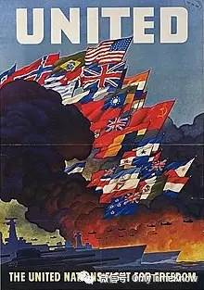
问题2：上述宪章或宣言的签署，说明反法西斯联盟是为明确支持殖民地的独立要求，它们为什么要支持呢？
材料5：协助从纳粹德国统治下获得解放的各国人民，以及欧洲的前轴心附属国人民，用民主方式解决他们迫切的政治问题和经济问题……致力于全人类的和平、安全、自由与普遍的福利。
——1945年2月美、英、苏三国首脑在雅尔塔会议上通过的《关于被解放的欧洲的宣言》
为了更广泛地动员一切正义力量，运用自己全部地军事和资源，打败德、意、日法西斯国家。
同盟国旗帜

Slide 13
问题3：作为老牌殖民帝国的英国等国家是真的支持殖民地的独立吗？
“不通过战争休想从英国夺走任何殖民地或基地。”
——丘吉尔（1943年11月德黑兰会议）
“只要我还活着，我就不允许任何一块飘着英国国旗的土地被拖到被告席上。”
——丘吉尔（1945年2月雅尔塔会议）
温斯顿·丘吉尔（1874-1965）

Slide 14
问题4：英国等国家为什么还会表态支持呢？
材料7：在二战中，为支付军需供应，英国出卖了大部分海外投资，黄金储备几乎枯竭，截止1945年，仅欠所属殖民地和附属国的债务就达到了23.39亿英镑，早已无心无力处理麻烦百出的殖民地事务。
——刘震宇《试论1939—1947年英国对英属印度的政策兼谈印巴分治》
材料8：经过 20 世纪上半叶的严重危机和两次世界大战的消耗，原来作为资本主义中心区域的西欧创伤累累，实力大为削弱，在原有基础上已不可能继续主导世界体系，也无力继续维持庞大的海外殖民帝国。
——王斯德主编《世界通史》
第二次世界大战严重削弱帝国主义国家的实力，沉重打击了殖民主义。

Slide 15
小结：第二次世界大战后世界殖民体系瓦解的原因是什么？
1.“民族自决”原则进一步广泛传播，第二次民族民主运动浪潮席卷所有帝国主义列强的殖民地和半殖民地，被压迫民族奋力抗争。
2.第二次世界大战严重削弱帝国主义各国的实力，沉重打击了殖民主义，无心无力再经营庞大的殖民帝国，无力镇压被压迫民族的反抗。

Slide 16
阅读教科书，概述第二次世界大战后的民族民主运动概况，思考：与第一次世界大战后相比，第二次世界大战后亚非拉的民族民主运动有何特点？
地区 | 第一次世界大战后的民族民主运动高潮 | 第二次世界大战后的民族民主运动高潮
亚洲 | 中国：五四运动、中共诞生。 法属印度支那：胡志明领导的抗法斗争。 印度：甘地领导的非暴力不合作运动。 印尼：反荷民族起义
非洲 | 埃及：扎格鲁尔领导的华夫脱独立运动。 摩洛哥：克里姆领导建立里夫共和国，但遭到失败。
拉丁美洲 | 尼加拉瓜：桑地诺领导的抗美斗争。 墨西哥：卡德纳斯领导的民主改革。

Slide 17
阅读教科书，概述第二次世界大战后的民族民主运动概况，思考：与第一次世界大战后相比，第二次世界大战后亚非拉的民族民主运动有何特点？
地区 | 第一次世界大战后的民族民主运动高潮 | 第二次世界大战后的民族民主运动高潮
亚洲 | 中国：五四运动、中共诞生。 法属印度支那：胡志明领导的抗法斗争。 印度：甘地领导的非暴力不合作运动。 印尼：反荷民族起义 | 中国收回台湾；朝鲜、韩国独立。 巴基斯坦、印度获得独立。 越南、印尼、新加坡等东南亚国家获得独立。
非洲 | 埃及：扎格鲁尔领导的华夫脱独立运动。 摩洛哥：克里姆领导建立里夫共和国，但遭到失败。 | 埃及：成立共和国，收回苏伊士运河主权。 阿尔及利亚：《埃维昂协议》，赢得独立。 1960年，17个非洲国家独立。 1990年，纳米比亚独立，世界殖民体系瓦解。
拉丁美洲 | 尼加拉瓜：桑地诺领导的抗美斗争。 墨西哥：卡德纳斯领导的民主改革。 | 古巴：卡斯特罗推翻亲美政权。 巴拿马：收回巴拿马运河主权。

Slide 18
阅读教科书，概述第二次世界大战后的民族民主运动概况，思考：与第一次世界大战后相比，第二次世界大战后亚非拉的民族民主运动有何特点？
地区 | 第一次世界大战后的民族民主运动高潮 | 第二次世界大战后的民族民主运动高潮
亚洲 | 中国：五四运动、中共诞生。 法属印度支那：胡志明领导的抗法斗争。 印度：甘地领导的非暴力不合作运动。 印尼：反荷民族起义 | 中国收回台湾；朝鲜、韩国独立。 巴基斯坦、印度获得独立。 越南、印尼、新加坡等东南亚国家获得独立。
非洲 | 埃及：扎格鲁尔领导的华夫脱独立运动。 摩洛哥：克里姆领导建立里夫共和国，但遭到失败。 | 埃及：成立共和国，收回苏伊士运河主权。 阿尔及利亚：《埃维昂协议》，赢得独立。 1960年，17个非洲国家独立。 1990年，纳米比亚独立，世界殖民体系瓦解。
拉丁美洲 | 尼加拉瓜：桑地诺领导的抗美斗争。 墨西哥：卡德纳斯领导的民主改革。 | 古巴：卡斯特罗推翻亲美政权。 巴拿马：收回巴拿马运河主权。
特点：具有前所未有的规模和广泛性，取得前所未有的胜利；
建立了社会主义和民族主义两类国家体系；
大多数国家通过和平斗争方式取得了独立。

Slide 19
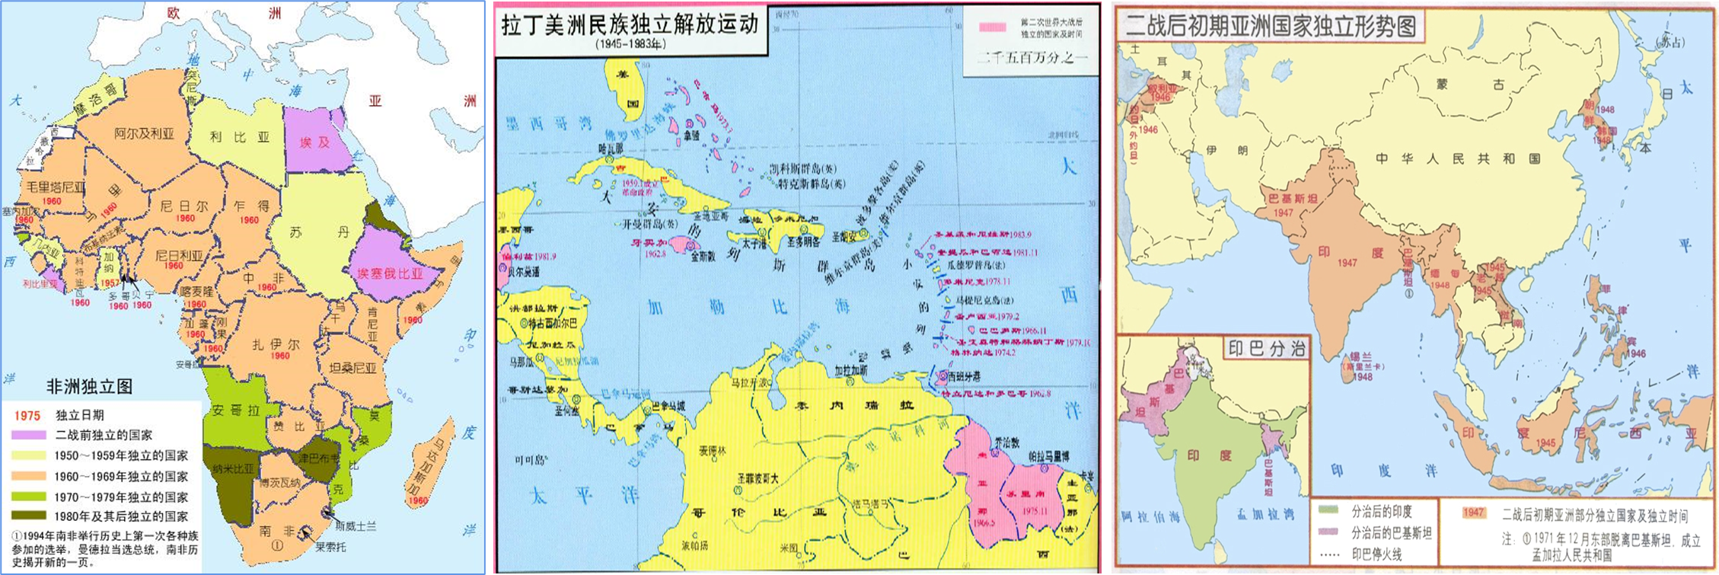
第二次世界大战后，第二次民族民主革命浪潮席卷了帝国主义列强的殖民地和半殖民地，世界殖民体系最终土崩瓦解，退出了历史舞台。

Slide 20
世界殖民体系：是指资本主义列强压迫、奴役所有殖民地、半殖民地和附庸国的体系。19世纪末20世纪初，最终形成。
材料9：对这些新生国家的前途，西方存在两种不同的观点。一种是悲观的，他们预测新独立的国家将无法克服面临的巨大困难，将长期深陷种族矛盾、阶级冲突、社会动乱而不能自拔。一种是乐观的，他们认为，新独立国家如同十八九世纪的欧洲国家，只要学习西方，走西方所走过的道路，必定会成为现代化的国家。
——马克垚《世界文明史》
对新独立国家的前途，西方国家的两种观点都应验了吗？

Slide 21
三、共生：兼容并蓄 协和共存
第二次世界大战后新兴民族国家文化发展概况：
多样化
具有非洲特点的阿拉伯文化，并带有欧洲和西亚等地的文化元素
“50年过后，这些新独立的国家并不是完全走西方走过的路，他们在现代化进程中走的是一条属于自己的路。”
——马克垚《世界文明史》

Slide 22
塔哈·侯赛因，由一个令人怜悯的盲童成长为第一流的埃及作家，被誉为“阿拉伯文学之柱”，他在阿拉伯古代文学和现代文学之间，阿拉伯文学和世界文学之间起了桥梁作用。侯赛因也成为埃及要求民族复兴的新兴力量的代表。
新加坡国父李光耀
李光耀谈新加坡的经济增长与儒家文化的关系：
没有所谓的亚洲模式，但是东亚儒家社会同西方自由放任的社会，有着根本的差异。儒家社会相信个人脱不了家庭……新加坡依赖家庭的凝聚力、影响力来维持社会秩序，传承节俭、刻苦、孝顺、敬老、尊贤、求知等美德。这些因素造就了有生产力的人民，推动了经济增长。 ——李光耀《经济腾飞——李光耀回忆录》
塔哈·侯赛因

Slide 23
材料10：每一种文化犹如有机体，都有自己发生、发展、兴盛和衰亡的过程。……（以前）各大文化都把我们当作全部世界事变的假定中心，绕着我们旋转……（现在）不承认任何文化占有优势地位。
——摘编自斯宾格勒《西方的没落》
材料11：“在可预见的未来不会有普遍文明的一统天下，而是一个不同文明集团共存的世界。因此，每一种文明都要学会与其它文明共存。”
——塞缪尔·亨廷顿《文明的冲突与世界秩序的重建》
探究：怎样理解新兴民族国家的文化复兴？

Slide 24
探究：怎样理解新兴民族国家的文化复兴？
1.国家独立是文化复兴的前提，处于殖民地、半殖民地状态的国家无法真正实现文化复兴。
2.重视继承发扬民族文化，同时吸收借鉴外来文化。在传统与现代的碰撞、东方与西方的交流中，创新发展。
3.复兴的民族文化，是推动国家发展振兴的重要动力。

Slide 25
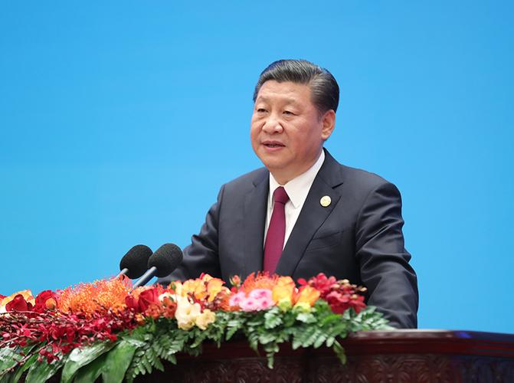
“一花独放不是春，百花齐放春满园。”在各国前途命运紧密相连的今天，不同文明包容共存、交流互鉴，在推动人类社会现代化进程、繁荣世界文明百花园中具有不可替代的作用。在此，我愿提出全球文明倡议。
我们要共同倡导尊重世界文明多样性，坚持文明平等、互鉴、对话、包容，以文明交流超越文明隔阂、文明互鉴超越文明冲突、文明包容超越文明优越。
——习近平《携手同行现代化之路》
2023年3月15日，习近平主席在中国共产党与世界政党高层对话会上发表主旨讲话。
彻底摒弃极端民族主义，文明互鉴超越文明冲突！

